Slide 1
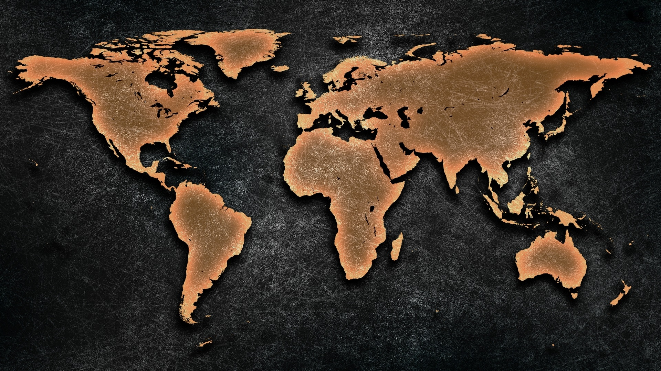
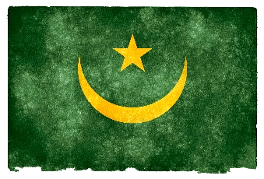
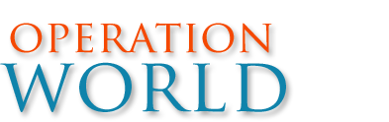
Gebet für die Welt
Mauretanien
Bevölkerung: 3,4 Millionen Einwohner
Religion: Islam 99,7% | Christen: 0,3% (0,1% Evangelikale)
Volksgruppen: 19 davon 74% unerreicht
→ Praktisch 100% islamisch - seit 1.000 Jahren

Slide 2
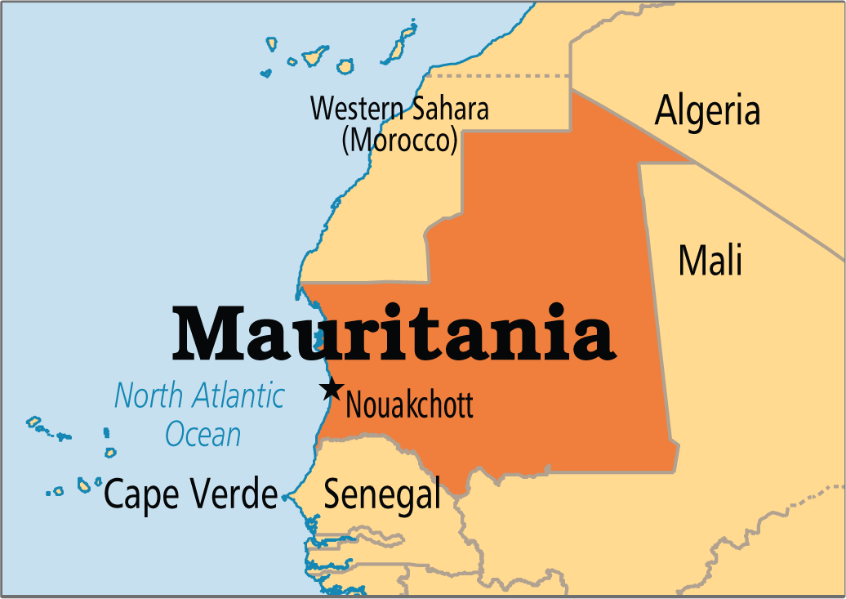
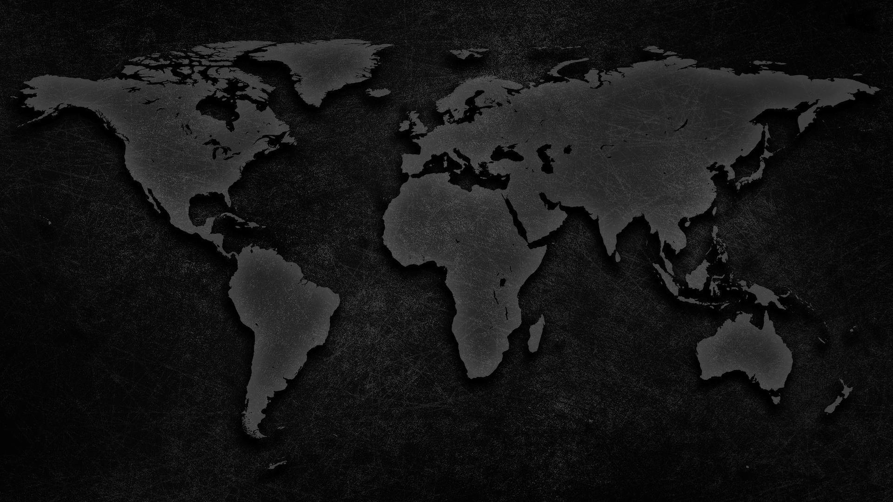
Mauretanien muss große wirtschaftl. und gesells. Herausforderungen meistern:
30% der Kinder sind mangelernährt. Viele Scheidungen bringen soz. Probleme
Nur 1% der Fläche kann landwirtschaftlich genutzt werden
Ölfunde können Reichtum schaffen - oder Korruption fördern
Trotz Illigalität werden schätzungsweise 17% d.Bev. als Sklaven gehalten
Die wenigen Ausländer im Land
Kommen zum Studieren oder auf der Suche nach Tages- und Niedriglohnarbeit
Der Vorwurf des Konvertierungsversuches von Einheimischen führt regelmäßig zu dauernder Schikanierung, Verhaftung, Ausweisung oder Ermordung des Ausländers
Ausländer stehen zunehmender Gewalt islamistischer Terroristen gegenüber
Nach der Ermordung eines US-Bürgers (2009) verließen viele ausl. Christen das Land
U.a. World Vision und Caritas arbeiten schon länger in Entwicklung und Menschenrechten
Betet für ein gutes Zeugnis der wenigen Christen im Land und für deren Schutz
Die Bevölkerung ist fast ausnahmslos unerreicht
Schwarze Mauren: Die Sklavenklasse maurischer Gesellschaft
Menschen der Senegalflussregion erlebten viel Verfolgung und sind offen für das Evang.
Die Nomaden der Wüste (Berber u. Bedouinen). Ihr Lebensstil macht den Kontakt schwer

Slide 3
شكرا
(‚shukran‘)
[Hassania: Danke!]

Slide 4
All Rights Reserved by their respective owners
Information and Country Map: © 2016 Operation World (www.operationworld.org) Country Flag: © 2016 Nicolas Raymond (www.freestock.ca)
Country Icon: designed by Freepik (www.freepik.com)

